Slide 1
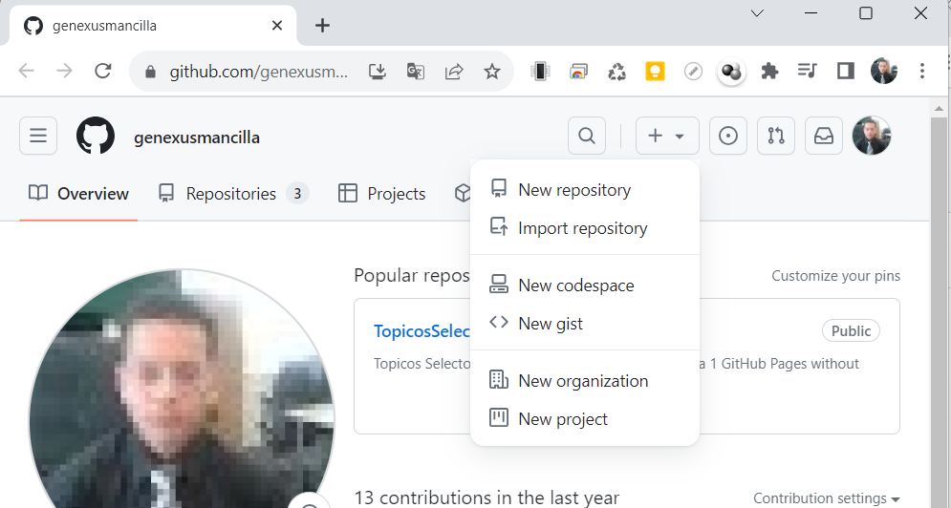
Crear un repositorio para tu sitio
Clic en el icono +
y selecciona New repository

Slide 2
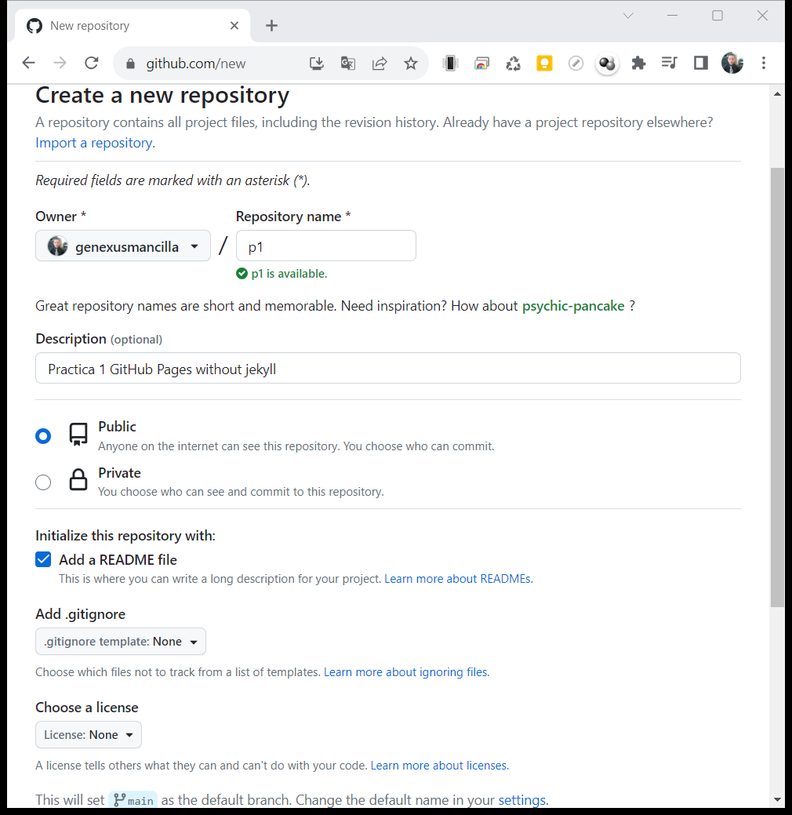
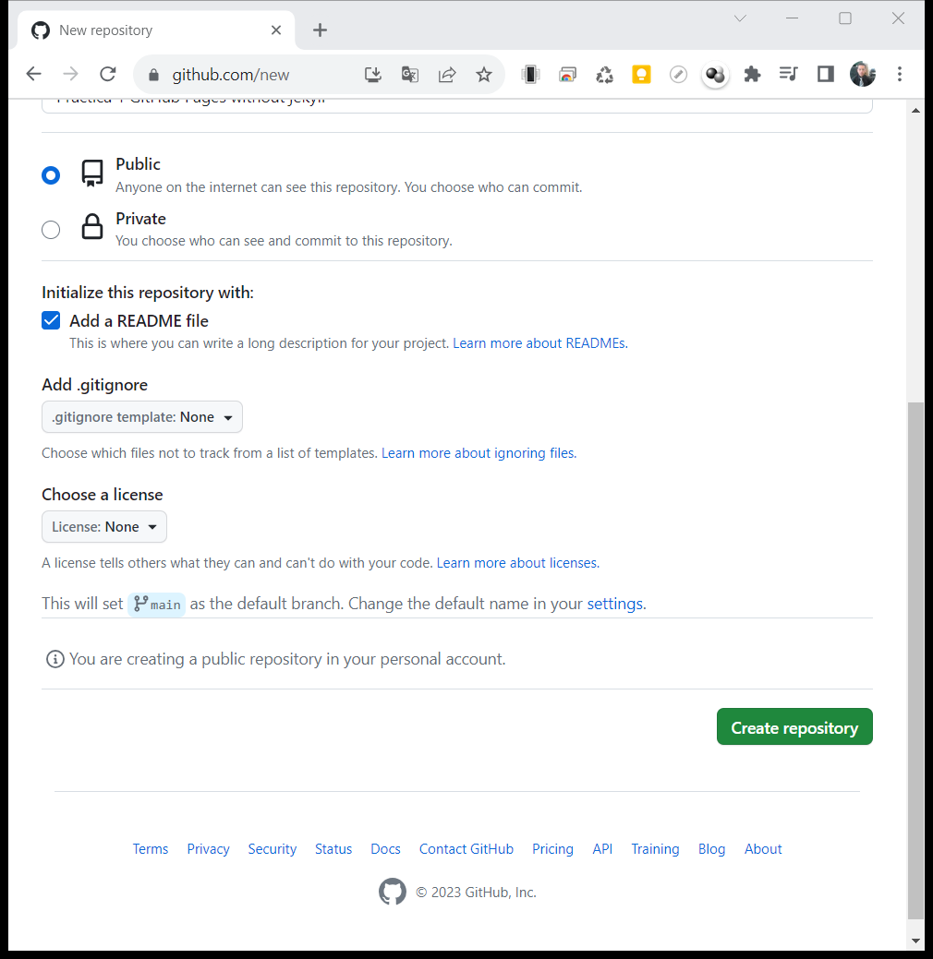

Slide 3
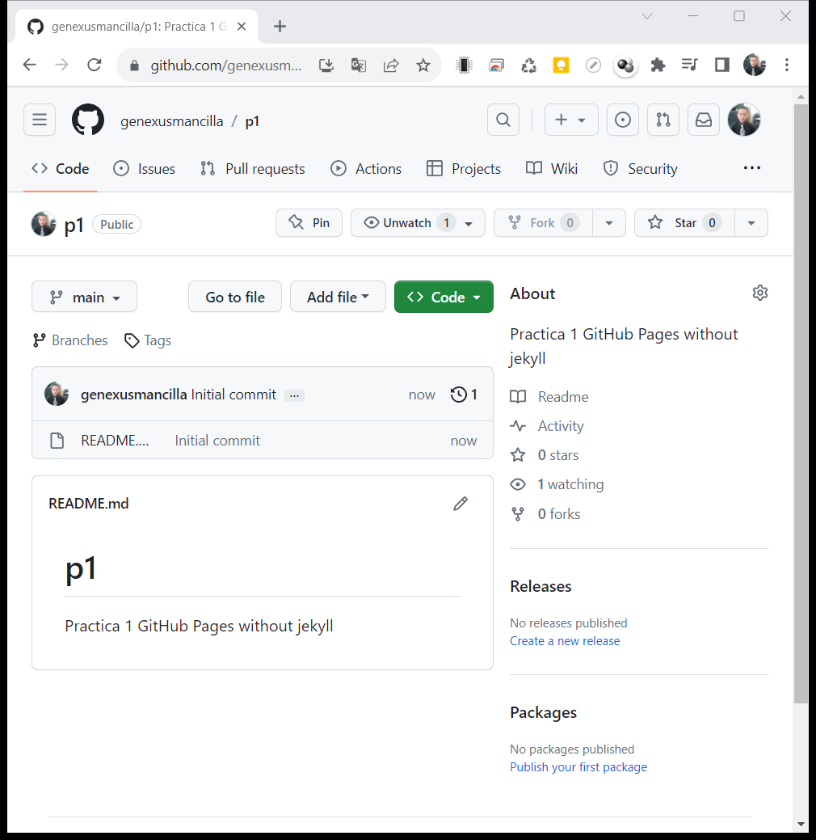

Slide 4
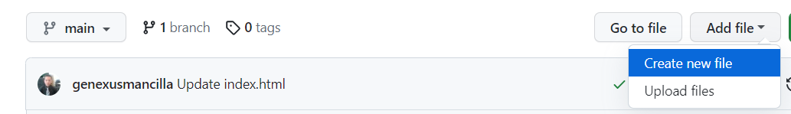
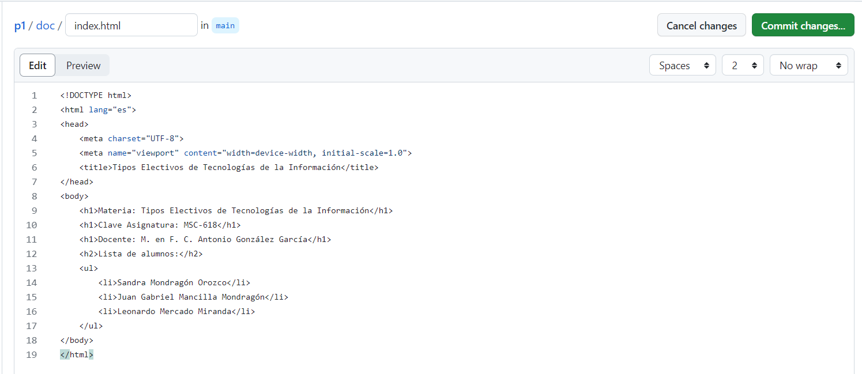
Crear Carpeta Docs/
Crear Index.html
Escribir el código html
Notes:
Crear Carpeta Docs/
Crear Index.html

Slide 5
Crear tu sitio
En GitHub, navega al repositorio de tu sitio
Decide qué fuente de publicación quieres utilizar
En el nombre del repositorio, haz clic en Configuración.
En la sección "Código y automatización" de la barra lateral, haz clic en Páginas.
En "Compilación e implementación", en "Origen", selecciona Implementar desde una rama.
En "Compilación e implementación", usa el menú desplegable de rama y selecciona un origen de publicación.
Opcionalmente, utiliza el menú desplegable de carpeta para seleccionar una carpeta para tu origen de publicación.
Haga clic en Save(Guardar).

Slide 6
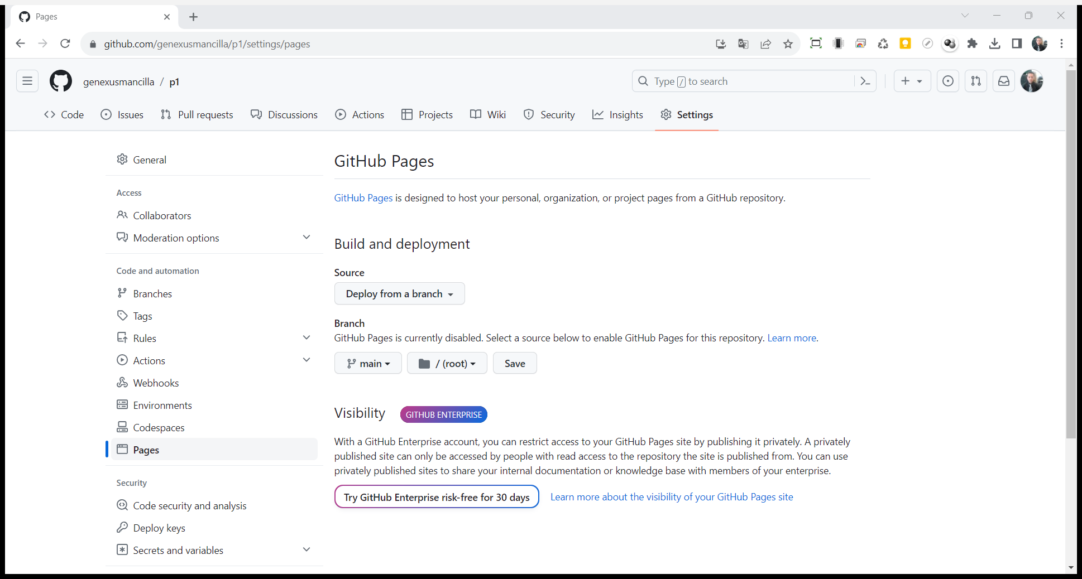

Slide 7
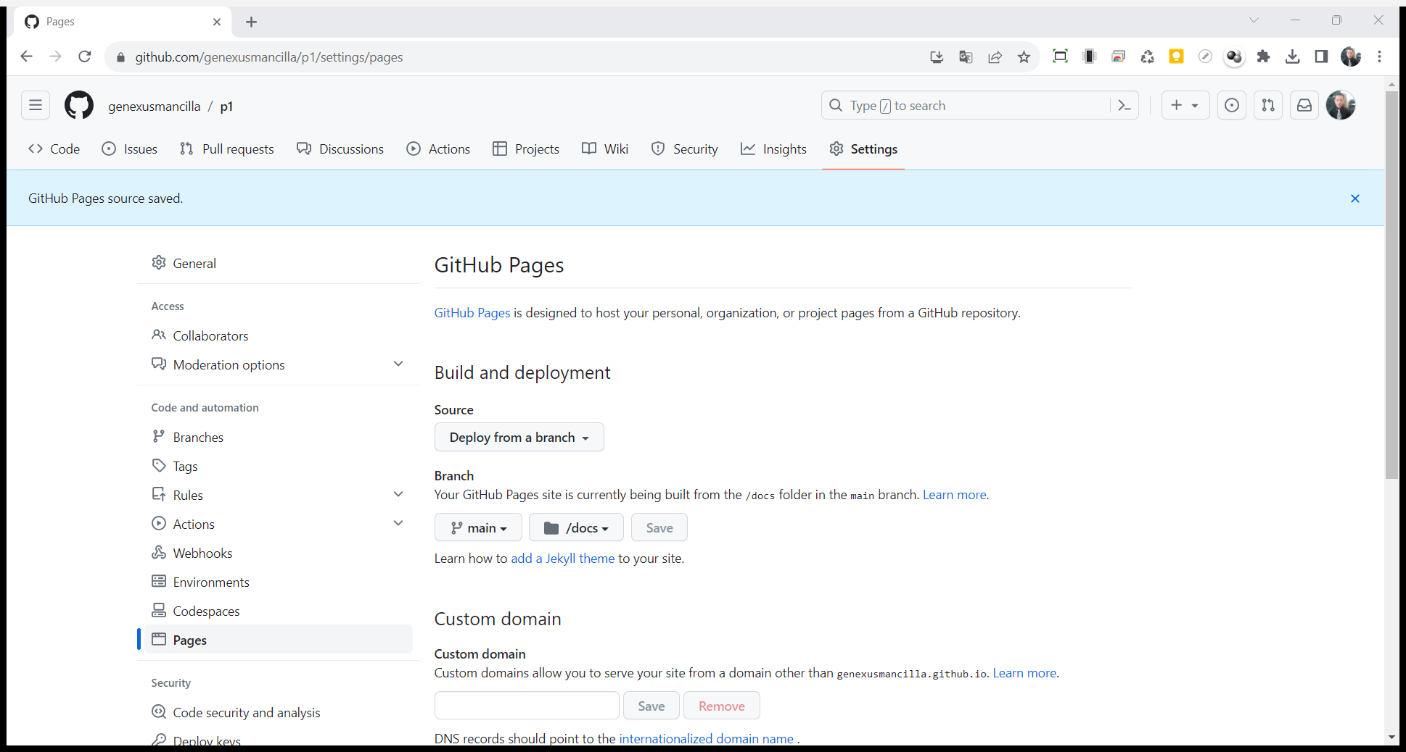

Slide 8
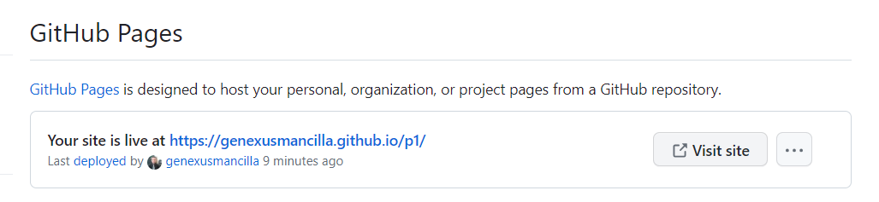
https://genexusmancilla.github.io/p1/

